Slide 1
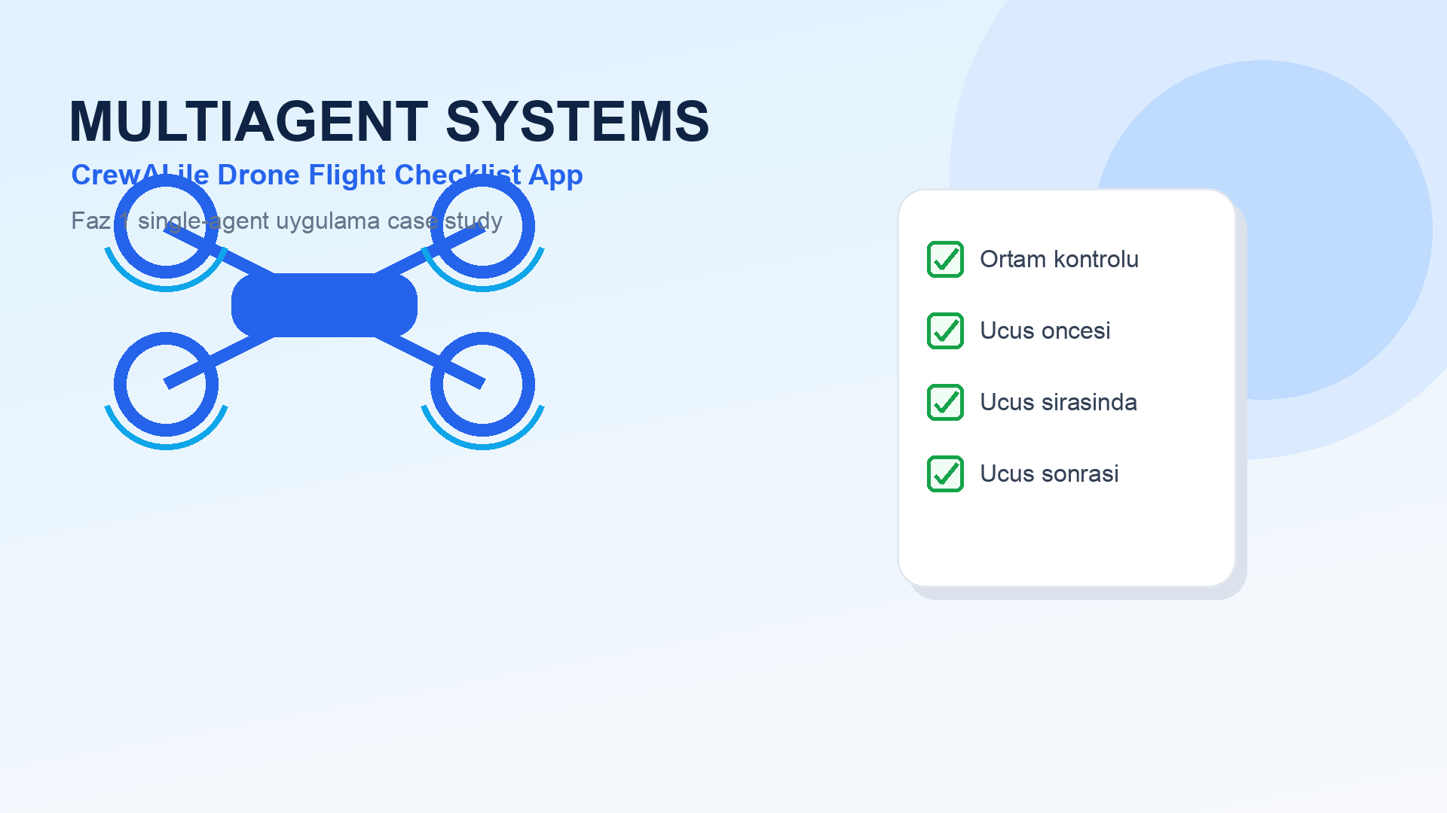
SLAYT 1
MULTIAGENT SYSTEMS
CrewAI ile Drone Flight Checklist App
Notes:
Slayt 1 - Kapak Konusmaci: 1 Anlatim Notu: Sunuma projenin ana hedefini net soyleyerek basla. Bu calisma, CrewAI ile tek agentli bir drone flight checklist uygulamasinin nasil tasarlandigini ve calisan uygulamaya nasil donustugunu anlatir. Gecis Cumlesi: "Once teorik zemini kuracagiz, sonra bu zemini CrewAI ve uygulama mimarimizle baglayacagiz." Gorsel: `assets/01-cover-drone-checklist.png`

Slide 2
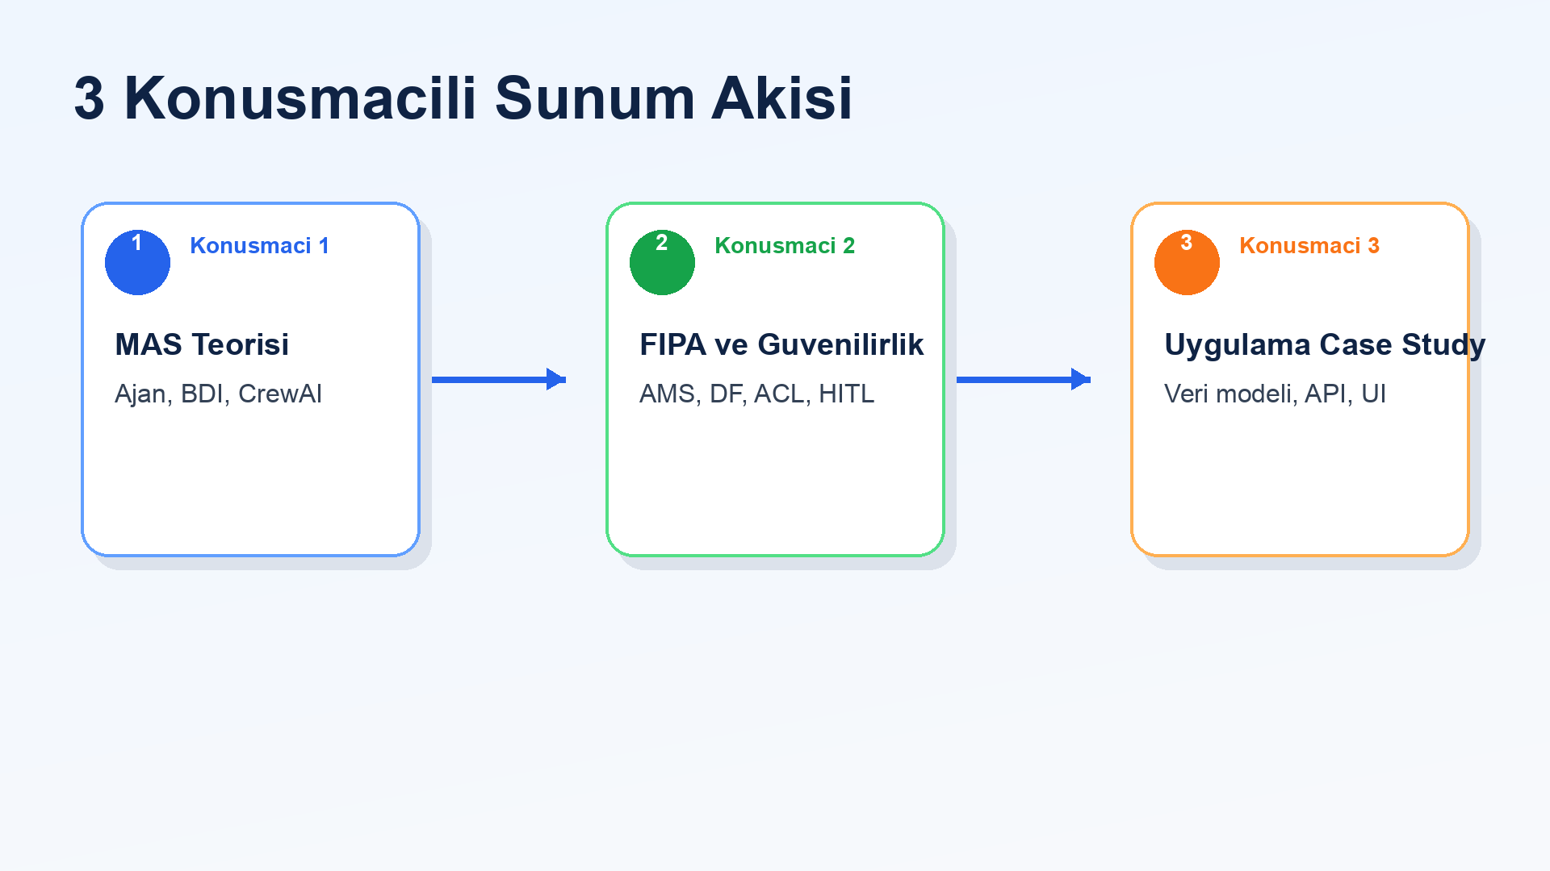
SLAYT 2
Sunum Akisi
Konusmaci 1: MAS teorisi ve CrewAI
Odak: Ajan, BDI, process
Konusmaci 2: FIPA ve guvenilirlik
Odak: AMS, DF, ACL, memory, HITL
Konusmaci 3: Uygulama case study
Odak: Drone checklist app, veri modeli, API, sonuc
Notes:
Slayt 2 - Sunum Akisi Konusmaci: 1 Anlatim Notu: Uc kisilik dagilimi anlat. Her konusmacinin ayni hikayenin farkli bir katmanini anlattigini belirt: teori, standartlar, uygulama. Gecis Cumlesi: "Ilk bolumde ajan kavramini ve CrewAI'in bu kavrama nasil pratik bir model sundugunu gorecegiz." Gorsel: `assets/02-three-speaker-flow.png`

Slide 3
SLAYT 3
Konusmaci 1
MAS Teorisi ve CrewAI Mimarisi
Bu bolumde:
- ajan kavrami
- BDI modeli
- CrewAI yapi taslari
- process yonetimi
Notes:
Slayt 3 - Konusmaci 1 Bolum Girisi Konusmaci: 1 Anlatim Notu: Kendi bolumunun amacini acikla. Bu kisimda kod detayina girmeden once agent kavramini akademik olarak konumlandiracaksin. Gecis Cumlesi: "Ajan kavrami klasik yazilim modullerinden farkli bir dusunme bicimi getirir." Gorsel Onerisi: Bu slayt metin agirlikli kalabilir. Arka planda hafif bir teori -> uygulama ok gorseli kullanilabilir.

Slide 4
SLAYT 4
Ajan Kavrami
Wooldridge'e gore ajan, cevresiyle etkilesen ve hedef odakli davranan otonom bir yazilim birimidir.
- Ozerklik: kendi kararlarini verir
- Sosyal yetenek: diger ajanlarla iletisim kurabilir
- Reaktiflik: cevresel degisime tepki verir
- Proaktiflik: hedefe ulasmak icin inisiyatif alir
Notes:
Slayt 4 - Ajan Kavrami Konusmaci: 1 Anlatim Notu: Ajanin sadece fonksiyon calistiran kod olmadigini vurgula. Ozerklik, reaktiflik ve proaktiflik kavramlarini kisa orneklerle acikla. Gecis Cumlesi: "Bu davranis modelini daha sistematik aciklamak icin BDI modelini kullaniyoruz." Gorsel Onerisi: Ortada agent, etrafinda environment, goal, action ve feedback oklarindan olusan dongu.

Slide 5
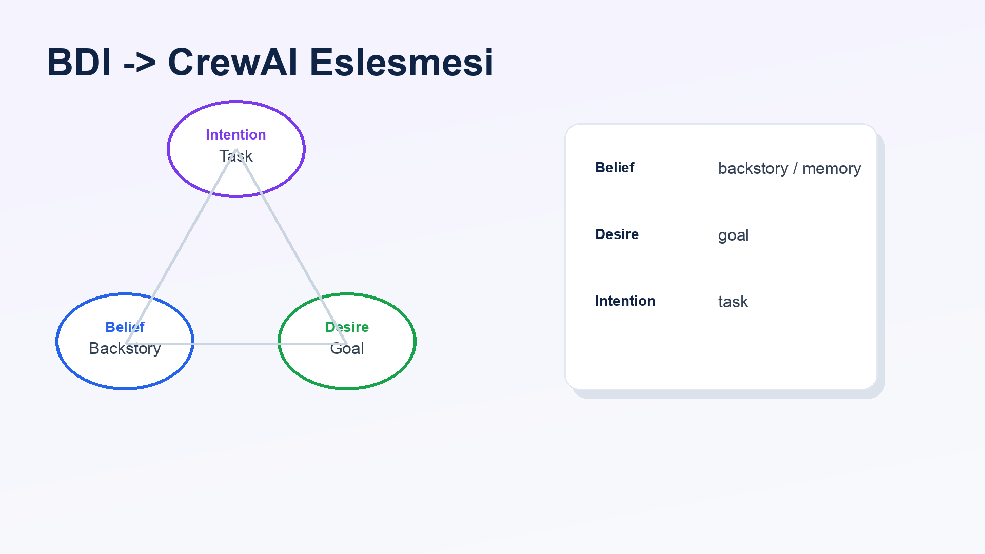
SLAYT 5
BDI Modeli
BDI: Belief, Desire, Intention
Belief:
Ajanin bildikleri
CrewAI karsiligi: backstory, memory
Desire:
Ulasilmak istenen hedef
CrewAI karsiligi: goal
Intention:
Secilen eylem plani
CrewAI karsiligi: task
Notes:
Slayt 5 - BDI Modeli Konusmaci: 1 Anlatim Notu: Belief, Desire ve Intention kavramlarini sirayla anlat. Projedeki karsiliklarini kullan: Flask/SQLite bilgisi, checklist app hedefi, tek dosya app uretme task'i. Gecis Cumlesi: "CrewAI'de agent tanimlari aslinda bu BDI mantigina cok benzer sekilde kurulur." Gorsel: `assets/03-bdi-crewai-mapping.png`

Slide 6
SLAYT 6
CrewAI Agent Ornegi
Kod ornegi:
Agent(
role="Full-Stack Developer",
goal="Produce a runnable drone flight checklist app",
backstory="Pragmatic engineer who ships small usable products",
)
Bu tanimda:
- role: ajanin uzmanligi
- goal: uretilecek sonuc
- backstory: davranis tarzi ve baglam
Notes:
Slayt 6 - CrewAI Agent Ornegi Konusmaci: 1 Anlatim Notu: Kodun tamamini okumadan role, goal ve backstory alanlarinin ne ise yaradigini anlat. Goal alaninin agent'in uretmesi gereken nihai sonucu belirledigini vurgula. Gecis Cumlesi: "Tek bir agent tanimi yeterli degil; CrewAI bu agent'i task ve crew yapilariyla calistirir." Gorsel Onerisi: Kod snippet'i yaninda role-goal-backstory etiketleri.

Slide 7
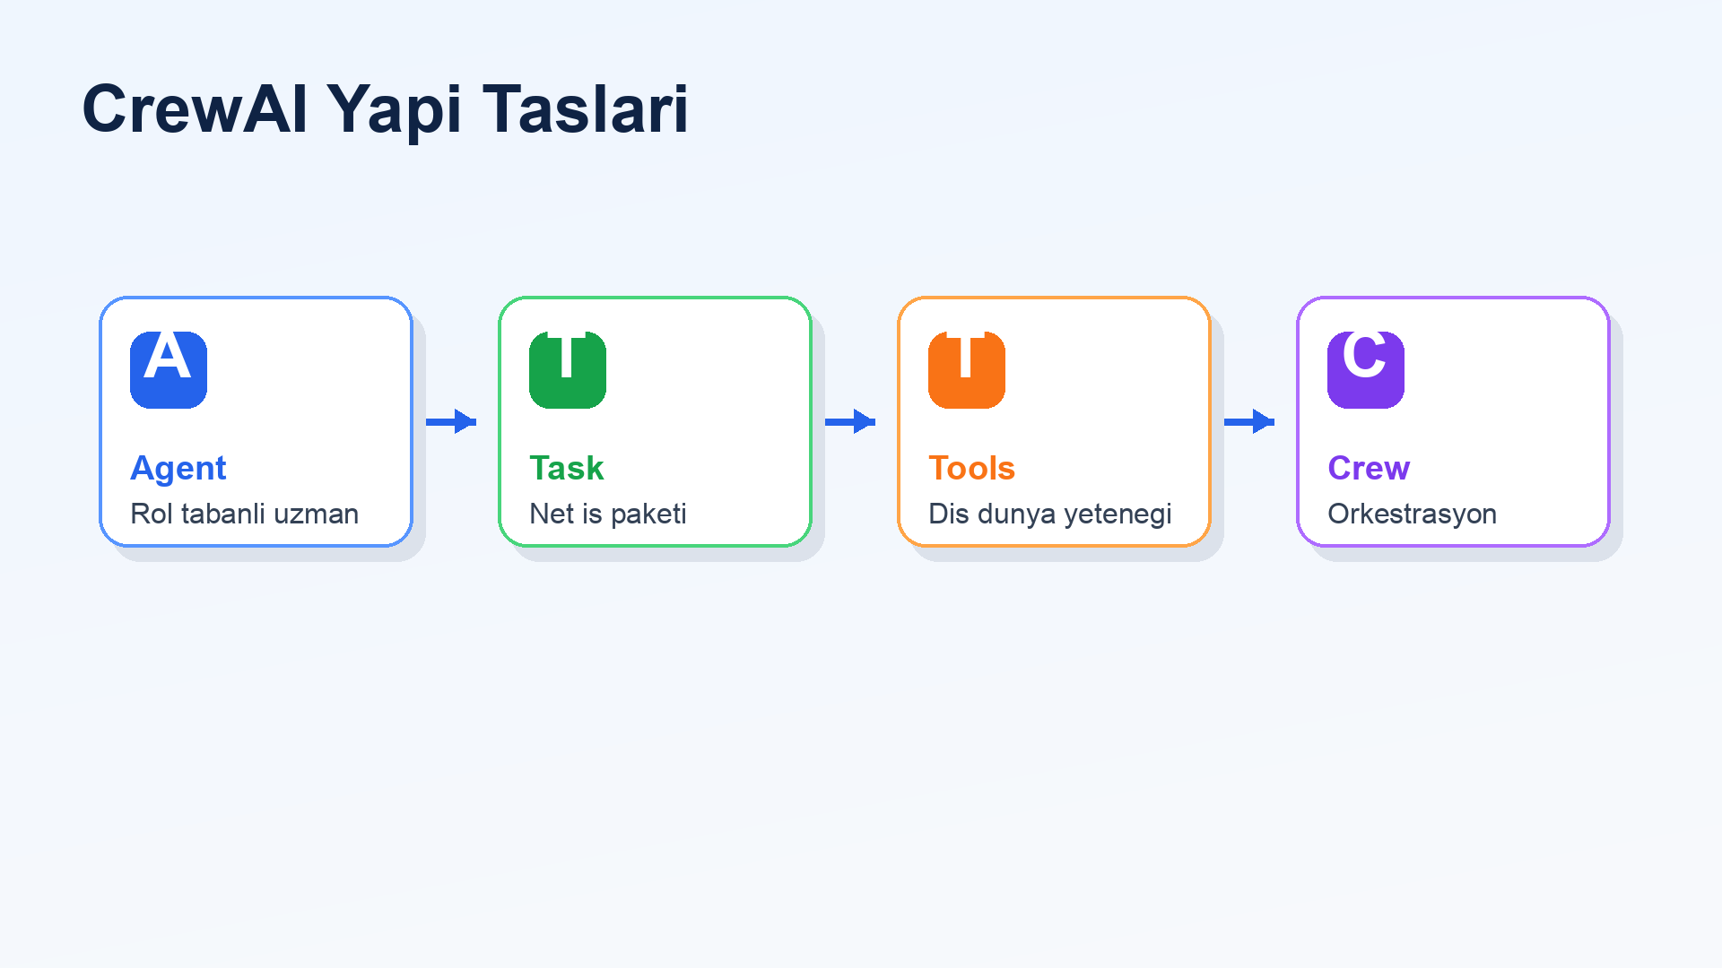
SLAYT 7
CrewAI Yapi Taslari
- Agents: rol tabanli uzmanlar
- Tasks: tanimli is paketleri
- Tools: dis dunya ile temas noktasi
- Crew: agent ve task akisini yoneten orkestra
Notes:
Slayt 7 - CrewAI Yapi Taslari Konusmaci: 1 Anlatim Notu: Agent, Task, Tools ve Crew kavramlarini uygulama gelistirme akisi olarak anlat. Tek agent olsa bile bu yapinin multi-agent'a genisleyebilecegini belirt. Gecis Cumlesi: "Bu yapilarin nasil calisacagini belirleyen kisim process yonetimidir." Gorsel: `assets/04-crewai-building-blocks.png`

Slide 8
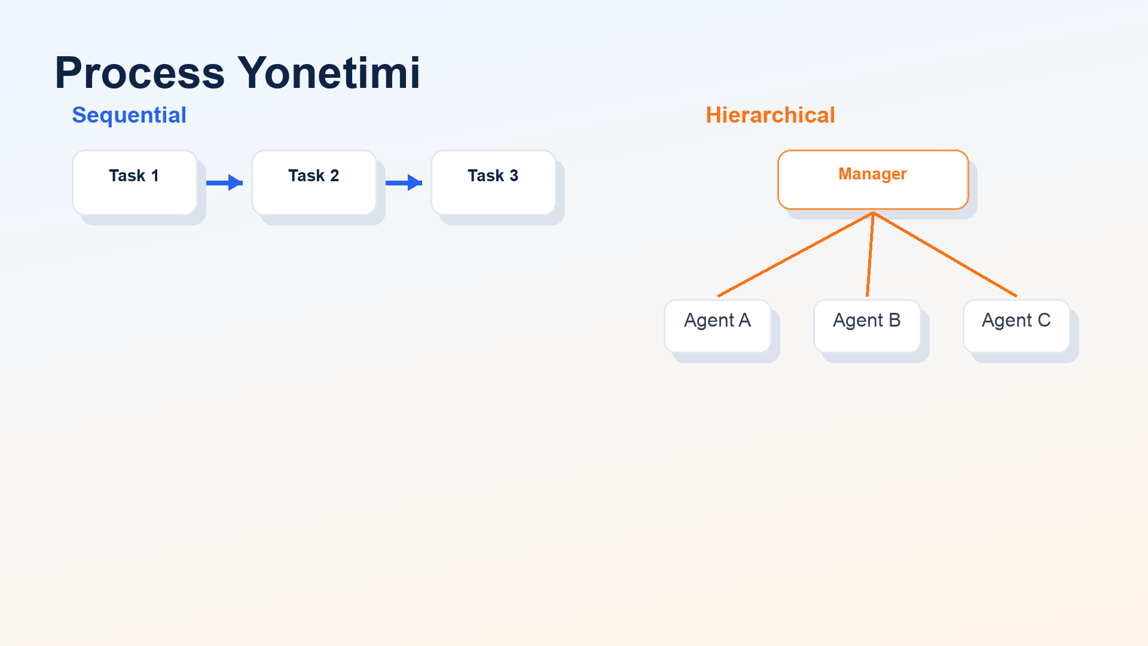
SLAYT 8
Process Yonetimi
Sequential:
- task'lar sirayla calisir
- onceki cikti sonraki adima aktarilir
- Faz 1 icin kontrollu ve sade yontemdir
Hierarchical:
- manager agent is dagitimi yapar
- daha esnek ama daha karmasiktir
Notes:
Slayt 8 - Process Yonetimi Konusmaci: 1 Anlatim Notu: Sequential ve hierarchical yaklasimlari karsilastir. Faz 1 icin sequential tercihinin bilincli olarak daha sade ve kontrol edilebilir oldugunu soyle. Gecis Cumlesi: "Simdi bu agent kavramlarini standartlar tarafindan nasil ele alindigina bakalim." Gorsel: `assets/05-sequential-vs-hierarchical.png`

Slide 9
SLAYT 9
Konusmaci 2
FIPA, Hafiza ve Guvenilirlik
Bu bolumde:
- FIPA standartlari
- AMS ve DF kavramlari
- FIPA ACL ile CrewAI context benzetmesi
- memory, retry ve human-in-the-loop
Notes:
Slayt 9 - Konusmaci 2 Bolum Girisi Konusmaci: 2 Anlatim Notu: Bu bolumde teoriyi standartlar ve guvenilirlik mekanizmalariyla baglayacagini soyle. FIPA, memory ve human-in-the-loop'u birbirinden kopuk degil, agent sistemini guvenilir yapan parcaciklar olarak anlat. Gecis Cumlesi: "FIPA, ajan sistemleri icin ortak bir dil ve standart seti sunar." Gorsel Onerisi: FIPA -> CrewAI -> uygulama seklinde uc katmanli basit sema.

Slide 10
SLAYT 10
FIPA Nedir?
FIPA, ajan sistemleri icin ortak standart ve kavramsal sozluk sunar.
- ajanlarin kimlik ve yasam dongusu
- ajan yeteneklerinin tanitimi
- ajanlar arasi mesajlasma
- hata ve basarisizlik durumlarinin ifade edilmesi
CrewAI bu fikirleri pratik bir agent/task/tool modeline tasir.
Notes:
Slayt 10 - FIPA Nedir? Konusmaci: 2 Anlatim Notu: FIPA'yi teorik bir standart olarak tanit. Ajanlarin kimlik, yetenek ve mesajlasma acisindan nasil dusunulmesi gerektigini anlattigini belirt. Gecis Cumlesi: "Bu kavramlar CrewAI'de daha pratik karsiliklarla gorulur." Gorsel Onerisi: FIPA yazisi etrafinda identity, service, message, lifecycle ikonlari.

Slide 11
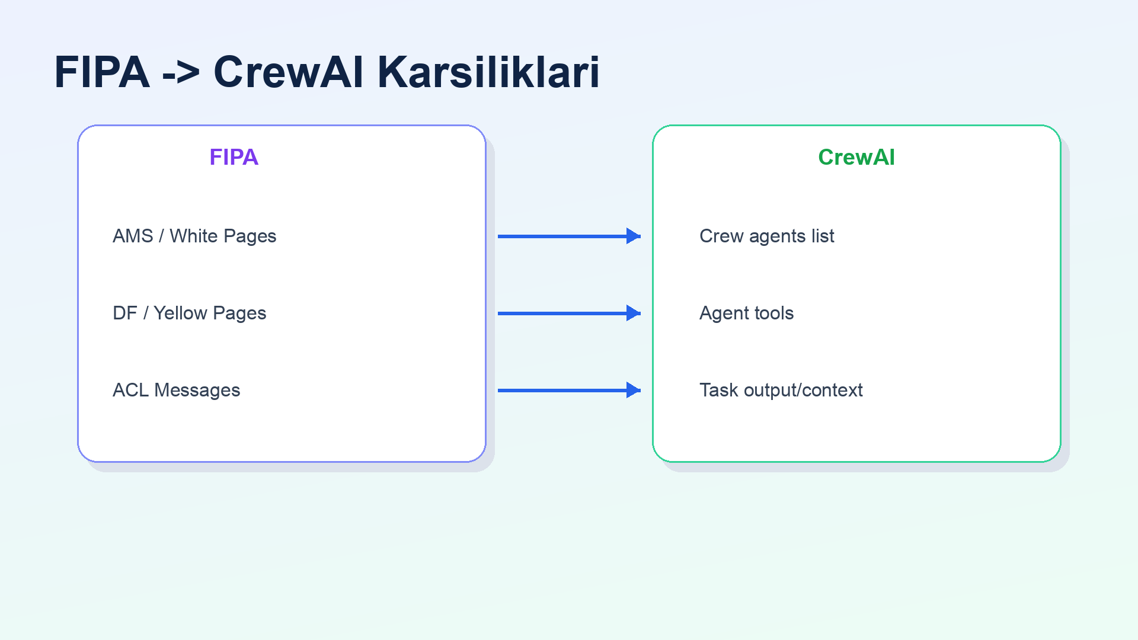
SLAYT 11
FIPA -> CrewAI Karsiliklari
FIPA kavrami: AMS / White Pages
CrewAI karsiligi: Crew(agents=[...])
FIPA kavrami: DF / Yellow Pages
CrewAI karsiligi: Agent(tools=[...])
FIPA kavrami: ACL mesajlari
CrewAI karsiligi: Task output ve context akisi
Notes:
Slayt 11 - FIPA -> CrewAI Karsiliklari Konusmaci: 2 Anlatim Notu: AMS'i agent listesi, DF'i tools listesi, ACL'i task context akisi ile eslestir. Birebir ayni sistem olmadigini ama kavramsal benzerlik oldugunu vurgula. Gecis Cumlesi: "Bu eslesmenin en guzel ornegi, FIPA ACL mesajlarinin CrewAI task akisi ile benzetilmesidir." Gorsel: `assets/06-fipa-crewai-mapping.png`

Slide 12
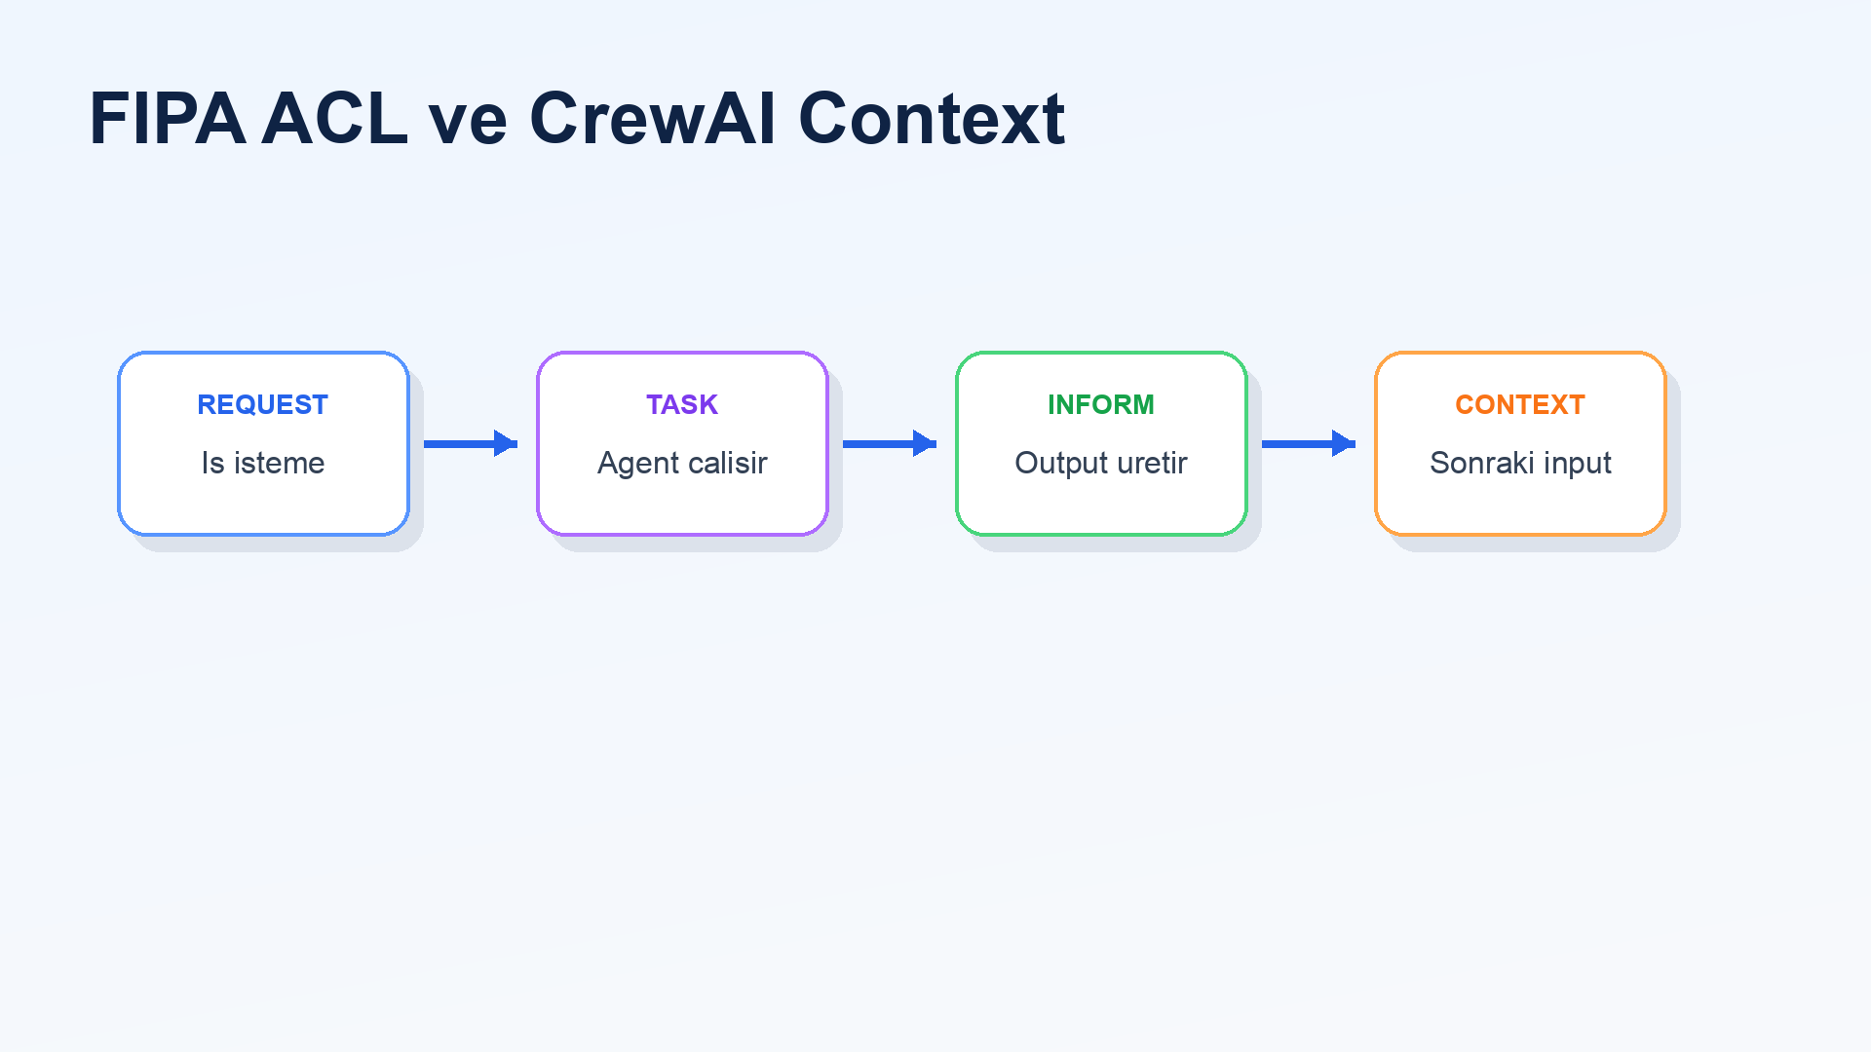
SLAYT 12
FIPA ACL ve CrewAI Context
Temel speech act fikirleri:
- REQUEST: bir is isteme
- INFORM: bilgi aktarma
- REFUSE: isi yapamama
- FAILURE: basarisiz deneme
CrewAI'de task ciktisi, baska bir task icin context olabilir.
Notes:
Slayt 12 - FIPA ACL ve CrewAI Context Konusmaci: 2 Anlatim Notu: REQUEST, INFORM, REFUSE ve FAILURE kavramlarini kisa anlat. CrewAI'de bir task ciktisinin sonraki task icin bilgi tasidigini soyle. Gecis Cumlesi: "Sadece mesajlasma yetmez; agent sistemlerinde baglam ve hata yonetimi de kritik hale gelir." Gorsel: `assets/07-fipa-acl-context-flow.png`

Slide 13
SLAYT 13
Memory Sistemleri
Short-term memory:
- gorev sirasindaki baglami korur
- o oturumdaki bilgileri kullanir
Long-term memory:
- onceki deneyimlerden yararlanmayi hedefler
- RAG ve vector database yaklasimlariyla iliskilidir
Kod ornegi:
Crew(memory=True)
Notes:
Slayt 13 - Memory Sistemleri Konusmaci: 2 Anlatim Notu: Short-term memory'nin oturum baglamini, long-term memory'nin ise onceki deneyimlerden yararlanmayi ifade ettigini anlat. Bu projede Faz 1 basit tutulsa da memory kavraminin sonraki faz icin onemli oldugunu belirt. Gecis Cumlesi: "Memory kadar onemli diger konu, agent'in hata durumunda nasil davranacagidir." Gorsel Onerisi: Kisa sureli hafiza ve uzun sureli hafiza icin iki kutulu diagram.

Slide 14
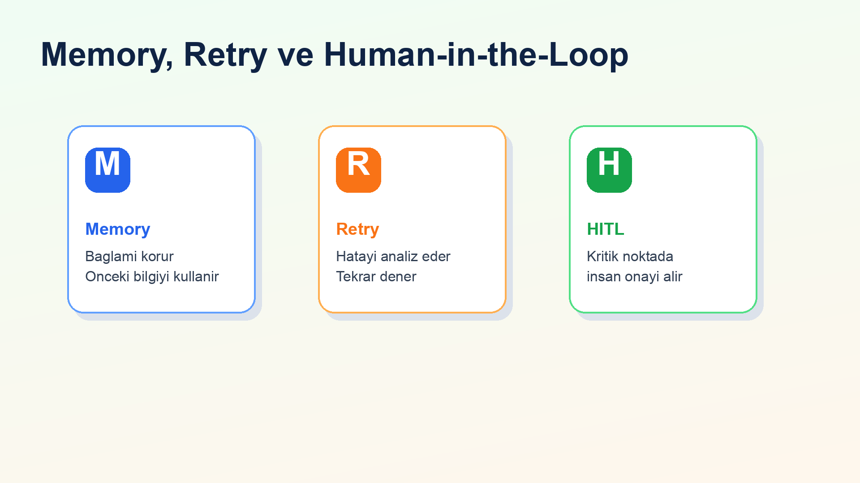
SLAYT 14
Retry ve Human-in-the-Loop
- Retry: hata durumunda farkli stratejiyle tekrar deneme
- Self-correction: hatayi okuyup davranisi duzeltme
- Human-in-the-loop: kritik kararlarda insan onayi alma
Kod ornegi:
Agent(max_retry_limit=3)
Task(human_input=True)
Notes:
Slayt 14 - Retry ve Human-in-the-Loop Konusmaci: 2 Anlatim Notu: Retry'nin teknik hata durumunda, human-in-the-loop'un ise kritik karar durumunda kullanildigini anlat. Drone domain'inde guvenlik kararlari icin insan onayinin onemli olabilecegini vurgula. Gecis Cumlesi: "Bu teorik ve standart temelden sonra artik uygulamanin nasil kurulduguna gecebiliriz." Gorsel: `assets/08-memory-retry-hitl.png`

Slide 15
SLAYT 15
Konusmaci 3
Uygulama Case Study
Bu bolumde:
- mevcut uygulama mimarisi
- drone checklist urun akisi
- session bazli veri modeli
- API ve UI kararlari
- Faz 1 sonucu ve sonraki adim
Notes:
Slayt 15 - Konusmaci 3 Bolum Girisi Konusmaci: 3 Anlatim Notu: Bu bolumun tamamen uygulama odakli oldugunu soyle. Artik ortaya cikan `drone_checklist_app.py` dosyasi, veri modeli, API ve UI akisi anlatilacak. Gecis Cumlesi: "Uygulama mimarisi tek dosyada ama icinde backend, veritabani ve UI birlikte calisiyor." Gorsel Onerisi: Uygulama ana ekranindan bir screenshot veya wireframe.

Slide 16
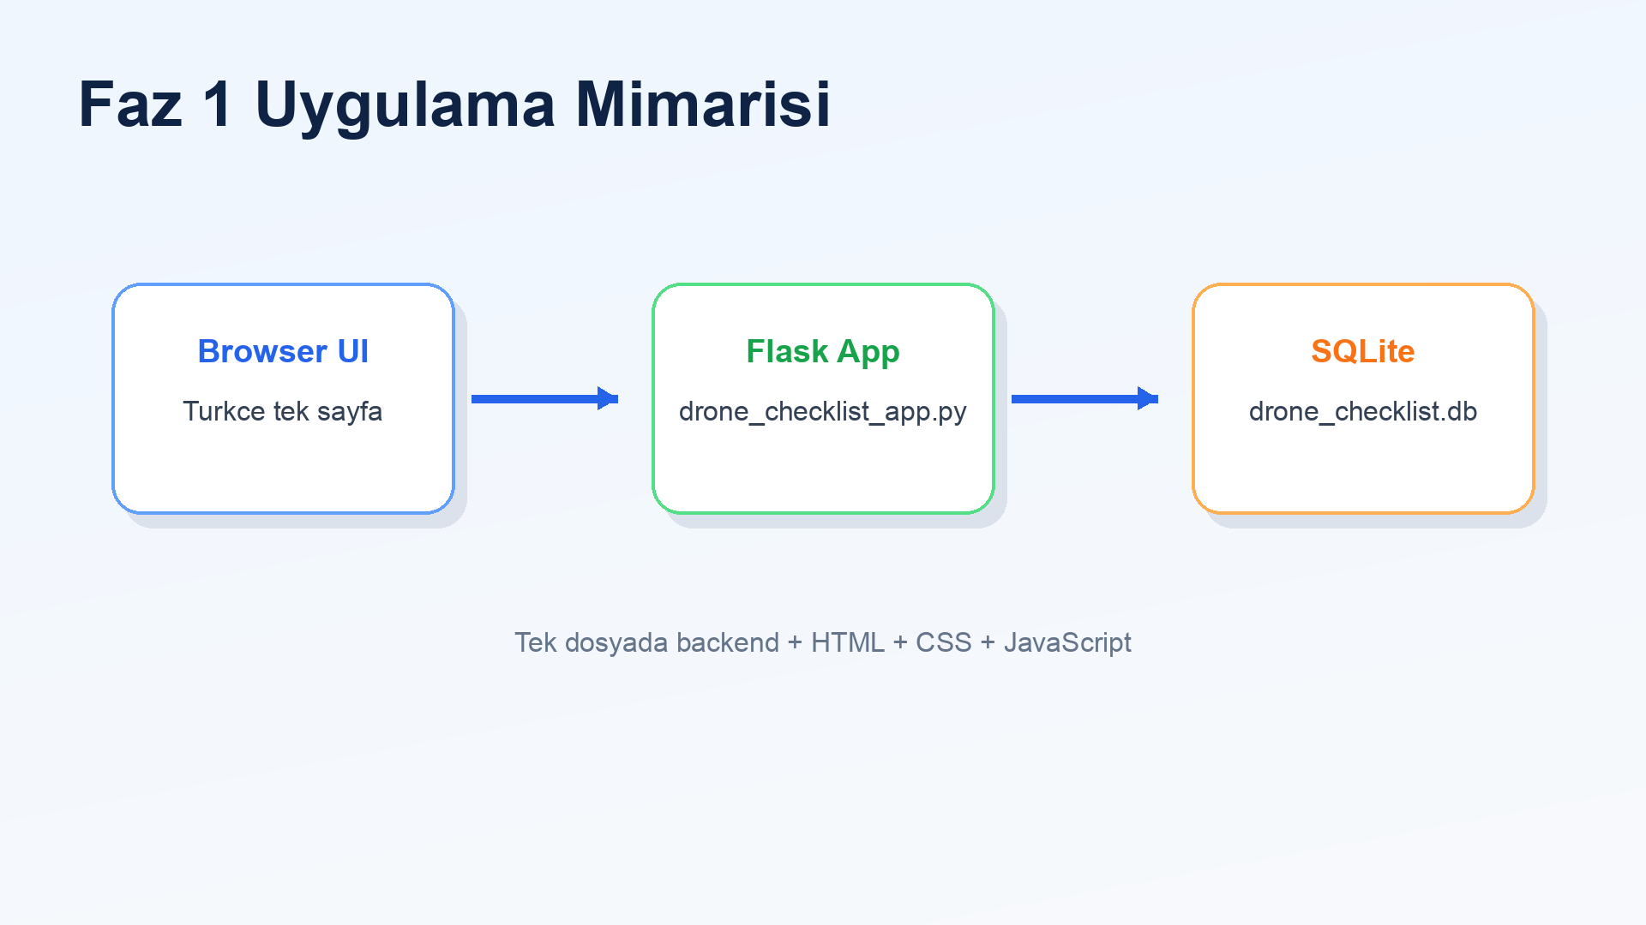
SLAYT 16
Faz 1 Uygulama Mimarisi
Ana dosya:
drone_checklist_app.py
Tek dosyada:
- Flask backend
- SQLite persistence
- inline HTML/CSS/JavaScript UI
Notes:
Slayt 16 - Faz 1 Uygulama Mimarisi Konusmaci: 3 Anlatim Notu: `drone_checklist_app.py` dosyasinin Flask server, SQLite baglantisi ve HTML/CSS/JS arayuzunu tek dosyada tuttugunu anlat. Bu Faz 1 icin bilerek sade tutuldu. Gecis Cumlesi: "Bu mimaride kullanici acisindan ana akis yeni bir ucus oturumu baslatmakla basliyor." Gorsel: `assets/09-app-architecture.png`

Slide 17
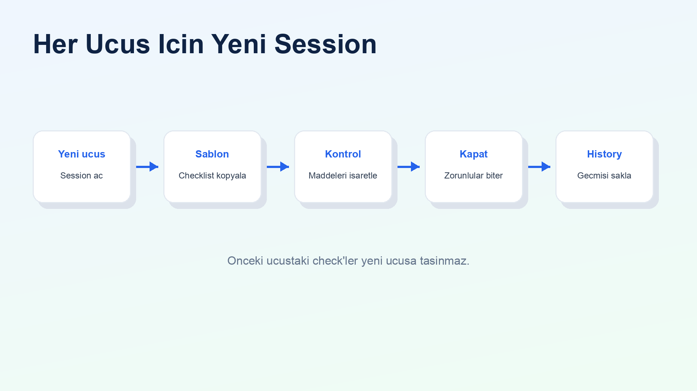
SLAYT 17
Drone Checklist Urun Akisi
1. Kullanici yeni ucus baslatir
2. Sistem checklist sablonunu oturuma kopyalar
3. Kullanici faz bazli maddeleri tamamlar
4. Acil durum prosedurlerini referans panelinden okur
5. Ucus tamamlaninca oturum kapatilir
6. Gecmis ucuslar saklanir
Notes:
Slayt 17 - Drone Checklist Urun Akisi Konusmaci: 3 Anlatim Notu: Pilotun uygulamayi nasil kullanacagini hikaye gibi anlat. Yeni ucus, checklist kopyalama, maddeleri tamamlama, acil durum paneli, ucus kapatma ve history adimlarini takip et. Gecis Cumlesi: "Bu akisin temelinde, checklist maddelerinin operasyonel fazlara ayrilmasi var." Gorsel: `assets/10-flight-session-flow.png`

Slide 18
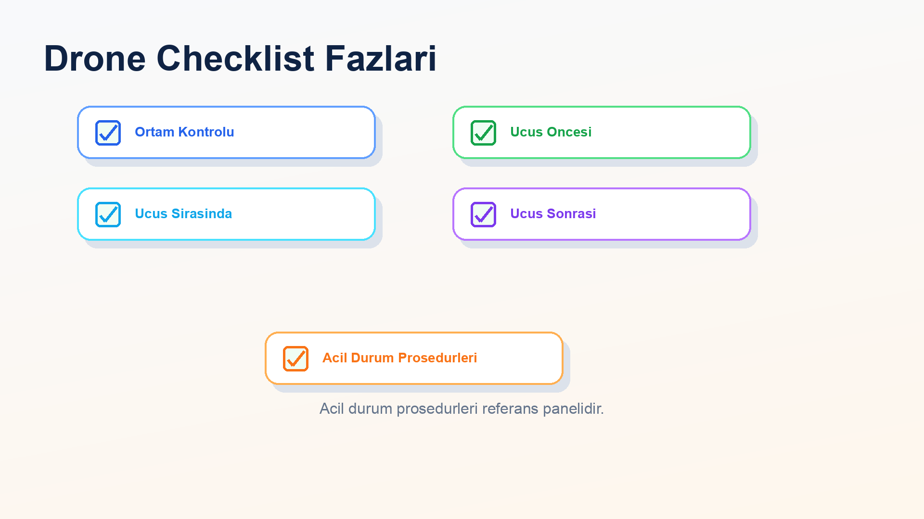
SLAYT 18
Checklist Fazlari
- Ortam Kontrolu
- Ucus Oncesi
- Ucus Sirasinda
- Ucus Sonrasi
- Acil Durum Prosedurleri
Tasarim karari:
Acil durum prosedurleri normal checkbox listesi degil, referans panelidir.
Notes:
Slayt 18 - Checklist Fazlari Konusmaci: 3 Anlatim Notu: Ortam Kontrolu, Ucus Oncesi, Ucus Sirasinda ve Ucus Sonrasi bolumlerini acikla. Acil Durum Prosedurleri'nin checkbox degil referans paneli oldugunu net vurgula. Gecis Cumlesi: "Bu fazlarin her ucusta yeniden calisabilmesi icin veri modeli session tabanli kuruldu." Gorsel: `assets/11-checklist-phases.png`

Slide 19
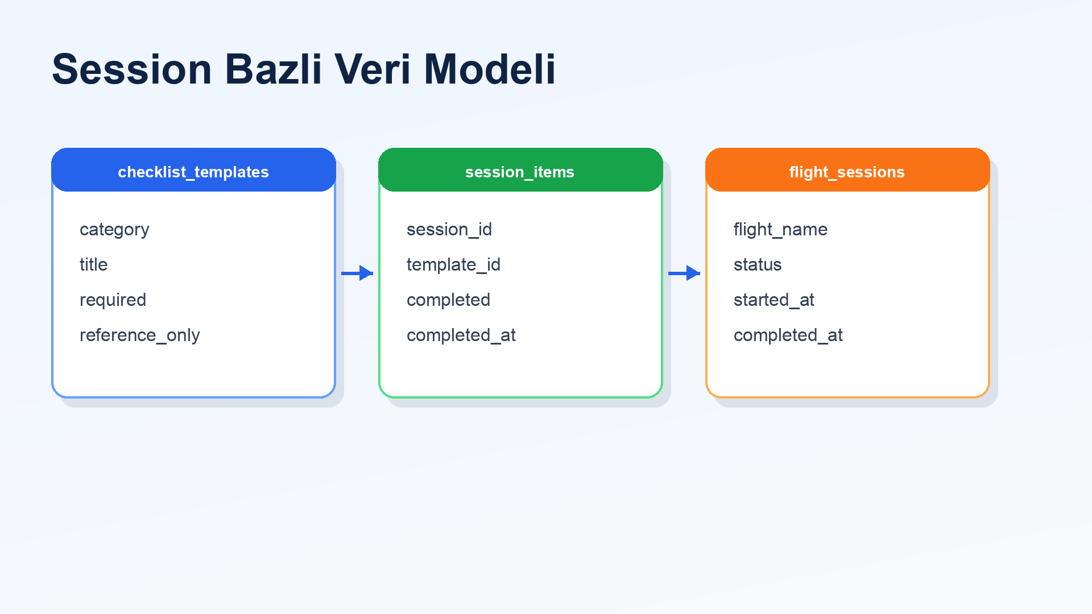
SLAYT 19
Veri Modeli
Tablo: checklist_templates
Gorev: Standart checklist maddelerini saklar
Tablo: flight_sessions
Gorev: Her ucus icin oturum kaydi tutar
Tablo: session_items
Gorev: O ucusa ait tamamlanma durumunu saklar
Notes:
Slayt 19 - Veri Modeli Konusmaci: 3 Anlatim Notu: Uc tabloyu basitce anlat. `checklist_templates` sablon, `flight_sessions` ucus, `session_items` o ucusun checklist kopyasidir. Gecis Cumlesi: "Bu modelin en onemli katkisi, her ucusun temiz checklist ile baslamasini saglamasidir." Gorsel: `assets/12-data-model-erd.png`

Slide 20
SLAYT 20
Session Mantigi
Drone checklist her ucus icin temiz baslamalidir.
Session modeli sayesinde:
- her ucus ayri takip edilir
- tamamlanma durumu ucusa ozel olur
- gecmis ucuslar korunur
- zorunlu maddeler tamamlanmadan ucus kapatilamaz
Notes:
Slayt 20 - Session Mantigi Konusmaci: 3 Anlatim Notu: Session olmadan onceki ucusun tamamlanmis maddelerinin yeni ucusa tasinabilecegini anlat. Session sayesinde her ucusun ayri takip edildigini vurgula. Gecis Cumlesi: "Bu session mantigi API endpoint'lerine de dogrudan yansiyor." Gorsel Onerisi: Iki ayri ucus karti: Ucus 1 tamamlandi, Ucus 2 temiz basliyor.

Slide 21
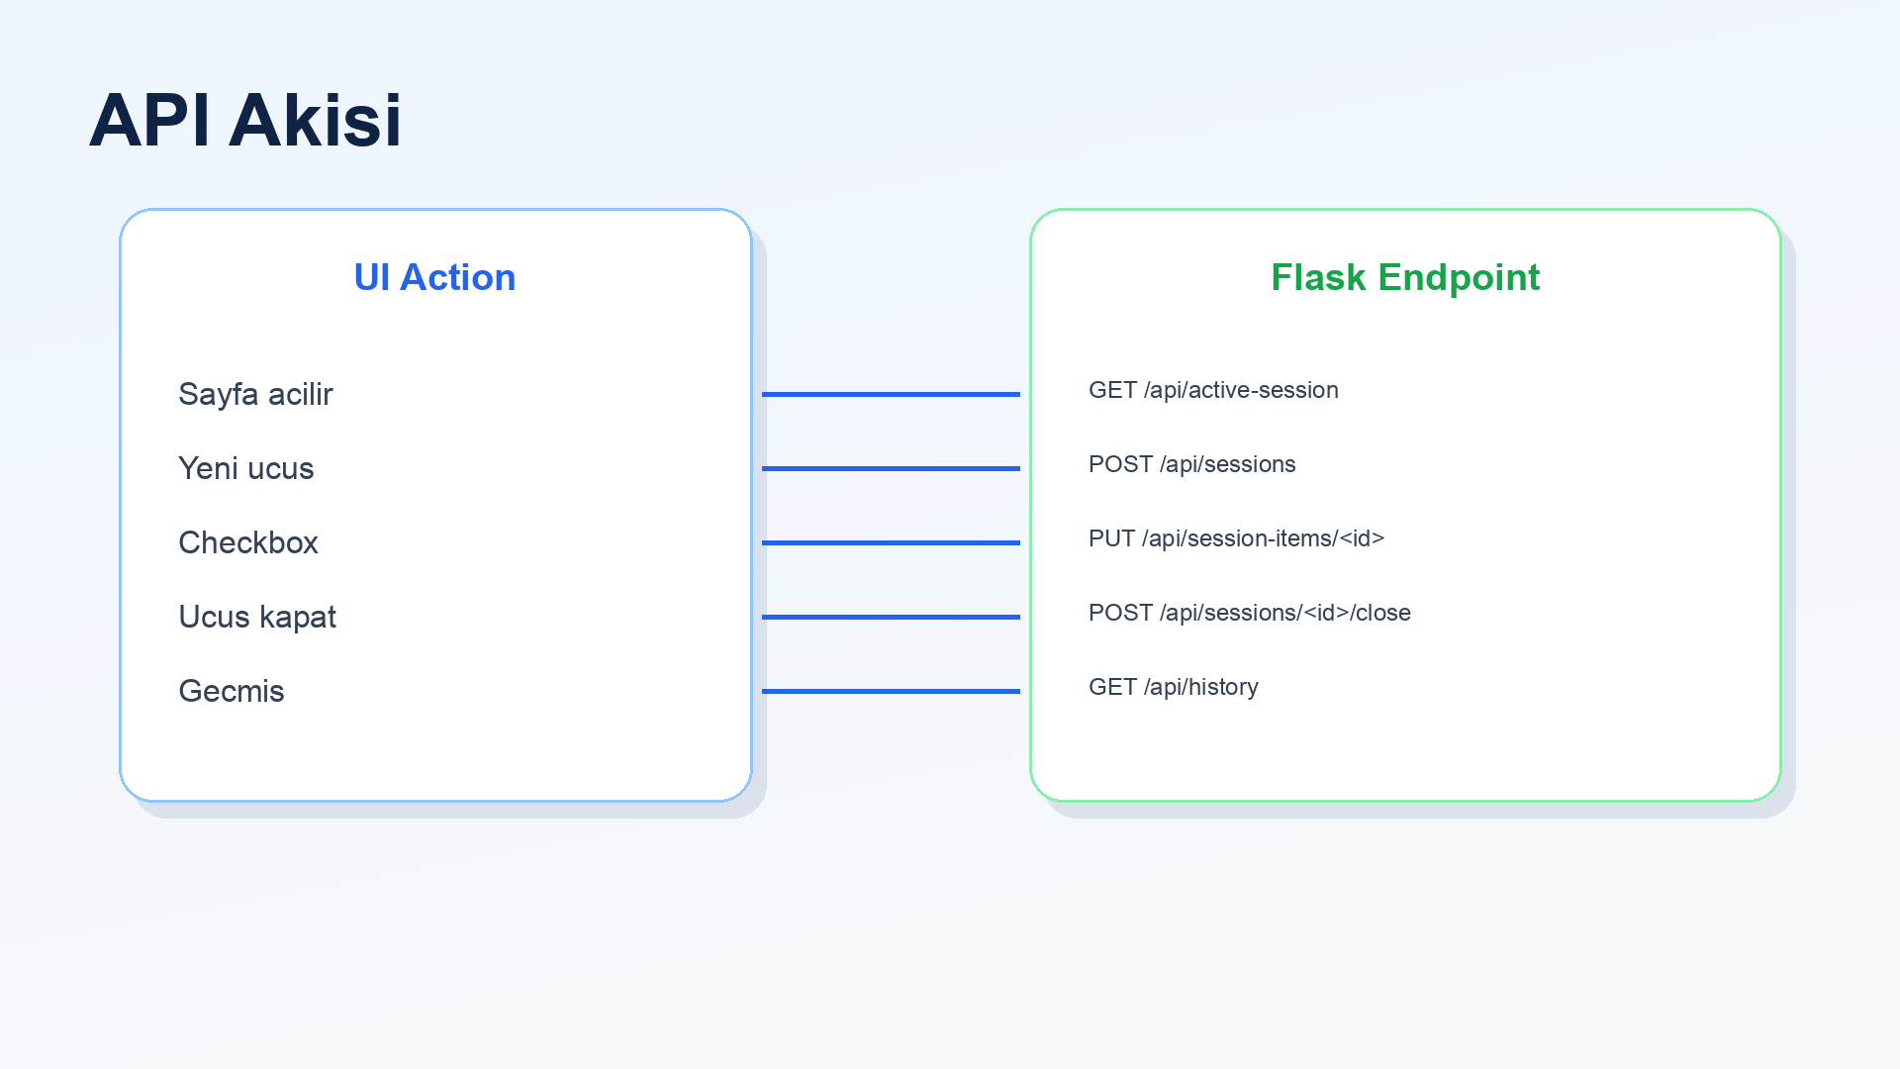
SLAYT 21
API Akisi
- GET /api/active-session
- POST /api/sessions
- GET /api/sessions/<id>/items
- PUT /api/session-items/<id>
- POST /api/sessions/<id>/close
- GET /api/history
- GET /api/reference-items
Notes:
Slayt 21 - API Akisi Konusmaci: 3 Anlatim Notu: Endpoint'leri tek tek uzun anlatma. Grupla: aktif session okuma, session baslatma, item guncelleme, session kapatma, history ve reference items. Gecis Cumlesi: "Bu API'ler sade bir Turkce UI tarafindan kullaniliyor." Gorsel: `assets/13-api-flow.png`

Slide 22
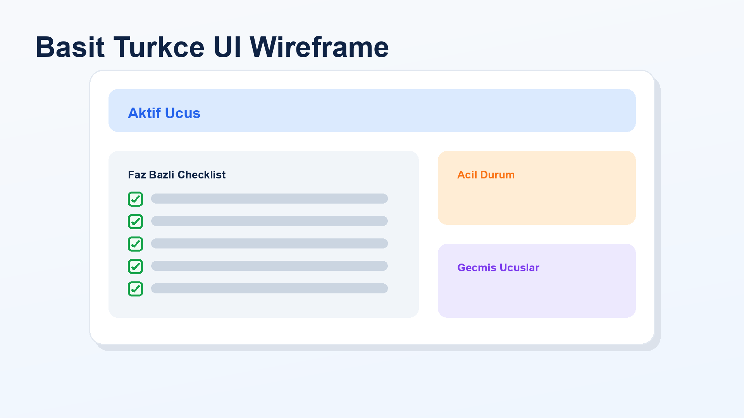
SLAYT 22
Basit Turkce UI
UI bilerek sade tutuldu:
- aktif ucus karti
- yeni ucus baslatma formu
- faz bazli checklist bolumleri
- acil durum referans paneli
- gecmis ucuslar listesi
Notes:
Slayt 22 - Basit Turkce UI Konusmaci: 3 Anlatim Notu: UI'in bilerek sade tutuldugunu soyle. Faz 1 icin hedef cok ozellikli dashboard degil, operasyonel akisi net gosteren calisan bir uygulama. Gecis Cumlesi: "Uygulamanin temel akislarini smoke test ile kontrol ettik." Gorsel: `assets/14-ui-wireframe.png`

Slide 23
SLAYT 23
Dogrulama
Yapilan kontroller:
- Python compile kontrolu
- Flask API smoke test
- yeni session olusturma
- checklist maddesi guncelleme
- zorunlu maddeler bitmeden ucus kapatma engeli
- history endpoint kontrolu
Not:
uv run bu makinede onnxruntime platform uyumsuzlugu nedeniyle takildi.
Notes:
Slayt 23 - Dogrulama Konusmaci: 3 Anlatim Notu: Compile kontrolu ve Flask API smoke test yapildigini anlat. `uv run` probleminin uygulama bug'i degil, `onnxruntime` platform bagimliligi oldugunu belirt. Gecis Cumlesi: "Bu kontrollerden sonra Faz 1 icin ortaya cikan ciktilari ozetleyebiliriz." Gorsel Onerisi: Terminalde `smoke ok` ciktisi veya dogrulama checklist'i.

Slide 24
SLAYT 24
Faz 1 Ciktilari
- drone_checklist_app.py
- drone_checklist.db
- PHASE1_DRONE_CHECKLIST_PLAN.md
- README.md
- CREWAI sunum.md
- CREWAI sunum.html
- CREWAI sunum konusmaci notlari.md
- assets/ altindaki SVG gorselleri
Notes:
Slayt 24 - Faz 1 Ciktilari Konusmaci: 3 Anlatim Notu: Ana ciktilari tek tek goster. `drone_checklist_app.py`, plan dokumani, README, HTML sunum, speaker notes ve assets klasorunun hazir oldugunu belirt. Gecis Cumlesi: "Bu Faz 1 ciktisi, sonraki multi-agent faz icin referans noktasi olacak." Gorsel Onerisi: Dosya agaci gorseli veya repository screenshot'i.

Slide 25
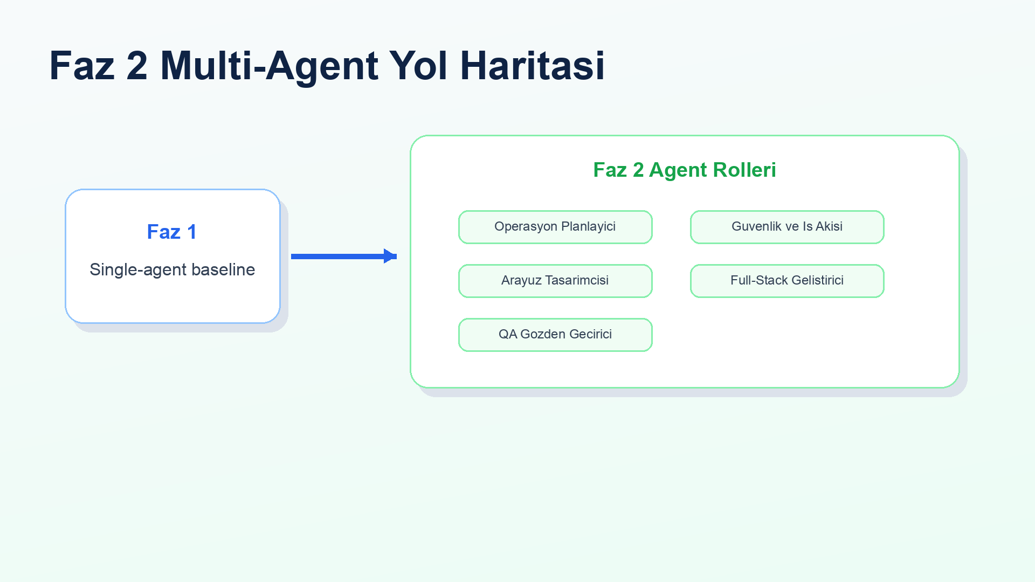
SLAYT 25
Sonraki Adim
Faz 2'de ayni urun multi-agent yapiya bolunebilir:
- Operasyon Planlayici
- Guvenlik ve Is Akisi Tasarimcisi
- Arayuz Tasarimcisi
- Full-Stack Gelistirici
- QA Gozden Gecirici
Notes:
Slayt 25 - Sonraki Adim Konusmaci: 3 Anlatim Notu: Faz 2'de roller ayrilabilir: operasyon planlayici, guvenlik akisi tasarimcisi, arayuz tasarimcisi, full-stack gelistirici, QA gozden gecirici. Bu fazda amac rolleri uygulamak degil, bu rollere anlamli bir urun hedefi hazirlamakti. Gecis Cumlesi: "Son olarak sunumun genel sonucunu ozetleyelim." Gorsel: `assets/15-phase2-roadmap.png`

Slide 26
SLAYT 26
Kapanis
Bu calismada:
- MAS teorisi CrewAI kavramlariyla eslestirildi
- FIPA standartlari pratik agent/task yapisina baglandi
- single-agent Faz 1 uygulamasi olusturuldu
- drone checklist icin session bazli veri modeli kuruldu
- sonraki multi-agent faz icin saglam referans cikti hazirlandi
Notes:
Slayt 26 - Kapanis Konusmaci: 3 Anlatim Notu: Ana mesaji ver: MAS teorisi, FIPA standartlari ve CrewAI pratigi, calisan bir drone checklist uygulamasinda birlestirildi. Faz 1, multi-agent calismasi icin saglam baseline olusturdu. Gecis Cumlesi: "Tesekkurler, sorularinizi alabiliriz." Gorsel Onerisi: Theory -> Standards -> App -> Next Phase akisi.

Slide 27
SLAYT 27
Referanslar
- Wooldridge, M. An Introduction to MultiAgent Systems
- FIPA standartlari: http://www.fipa.org/
- CrewAI dokumantasyonu: https://docs.crewai.com/
- Proje repository'si: yerel CrewAI uygulama repository'si
Notes:
Slayt 27 - Referanslar Konusmaci: 3 Anlatim Notu: Referanslari hizli goster. Sorular gelirse Wooldridge, FIPA ve CrewAI docs uzerinden yanitlanabilir. Gecis Cumlesi: "Bu referanslar hem teorik hem uygulama tarafinda kullandigimiz kaynaklari gosteriyor." Gorsel Onerisi: Sade referans slayti yeterli.

